Slide 1
LA COOPERACIÓ
Dia Escolar de la No Violència i la Pau 2020

Slide 2
Acció concertada entre els membres d'un grup social per a la consecució d'un fi (Diccionari.cat)
“Prendre part amb altres en una obra feta en comú”. És el gest de sumar esforços per aconseguir un resultat millor del que aconseguiríem actuant sols. (Ignasi Carreras)
Definicions del concepte cooperació
El poder d’unir els nostres esforços per aconseguir una meta comuna (Cinquè A)

Slide 3
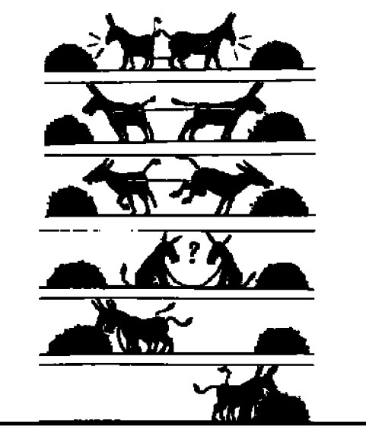
FIXAT EN LA SEQÜÈNCIA.
QUÈ ELS HI PASSA?
https://www.youtube.com/watch?v=CgBAo_JnUkk

Slide 4
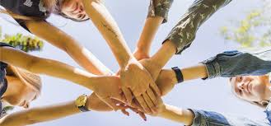
COOPEREM !

